Slide 1
KỂ CHUYỆN LỚP 1
TUẦN 13
Người bán mũ và đàn khỉ
(SáchTiếng việt trang 143)

Slide 2
Bài mới

Slide 3
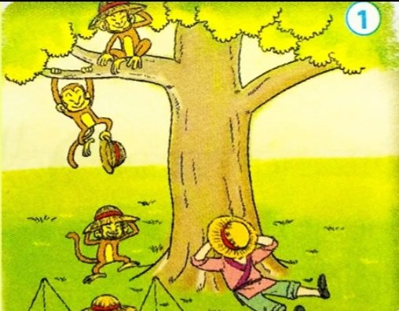
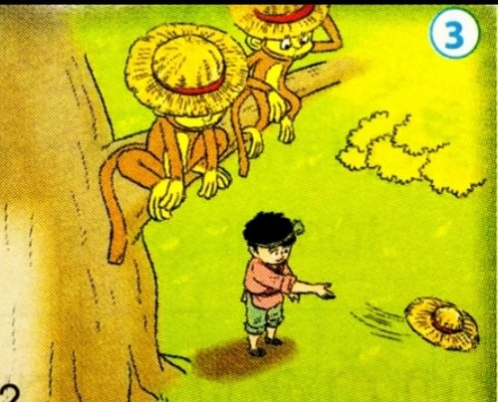
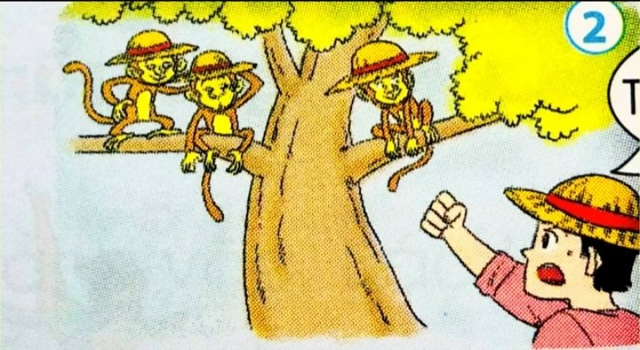
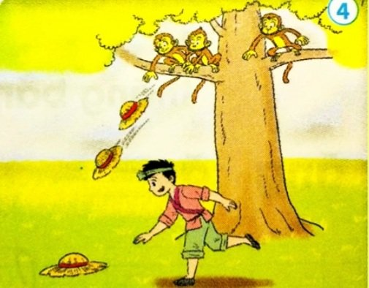
Người bán mũ và đàn khỉ
- Có một người bán mũ gánh mũ đi chợ bán. Giữa trưa, anh nằm ngủ say dưới một gốc cây. Một đàn khỉ xuống lấy trộm mũ rồi leo tót lên cây. Khi tỉnh dậy, người bán mũ thấy bị mất hết mũ. Anh quát to: “ Trả mũ ngay!”. Nhưng đàn khỉ chỉ đùa nghịch, không trả lại. Anh bèn giật chiếc mũ trên đầu mình, ném ra xa. Đàn khỉ thấy vậy cũng bắt chước giật hết mũ trên đầu ném xuống đất. Người bán mũ mừng rỡ nhặt hết mũ rồi tiếp tục lên đường.

Slide 4
Khi người bán mũ ngủ say, đàn khỉ làm gì?
- Khi người bán mũ ngủ say, đàn khỉ xuống lấy trộm mũ rồi leo tót lên cây.

Slide 5
Chuyện gì xảy ra khi người bán mũ tỉnh dậy?
- Khi tỉnh dậy, thấy mất hết mũ, người bán mũ kêu: “Trả mũ ngay!” nhưng đàn khỉ không chịu trả.

Slide 6
Người bán mũ nghỉ ra cách gì?
- Người bán mũ giật chiếc mũ trên đầu mình, ném ra xa.

Slide 7
Chuyện kết thúc như thế nào?
- Đàn khỉ thấy vậy cũng bắt chước ném mũ xuống đất. Người bán mũ mừng rỡ, nhặt lại hết mũ.

Slide 8
Kể nối tiếp câu chuyện

Slide 9
Người bán mũ và đàn khỉ

Slide 10
Kể lại toàn bộ câu chuyện

Slide 11
Người bán mũ và đàn khỉ
- Có một người bán mũ gánh mũ đi chợ bán. Giữa trưa, anh nằm ngủ say dưới một gốc cây. Một đàn khỉ xuống lấy trộm mũ rồi leo tót lên cây. Khi tỉnh dậy, người bán mũ thấy bị mất hết mũ. Anh quát to: “ Trả mũ ngay!”. Nhưng đàn khỉ chỉ đùa nghịch, không trả lại. Anh bèn giật chiếc mũ trên đầu mình, ném ra xa. Đàn khỉ thấy vậy cũng bắt chước giật hết mũ trên đầu ném xuống đất. Người bán mũ mừng rỡ nhặt hết mũ rồi tiếp tục lên đường.

Slide 12
Người bán mũ và đàn khỉ
Anh bán mũ là người như thế nào?
- Anh bán mũ là người thông minh, nhanh trí, sáng tạo.

Slide 13
Chào tạm biệt các con

